Slide 1


Всероссийский студенческий патриотический проект

Slide 2







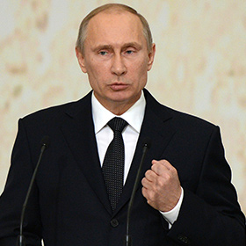
Почему патриотическое воспитание актуально в Российской Федерации?
неравномерное распределение глобализационных процессов
геополитическая конкуренция
Давление на российский народ со стороны запада
искажение истории
Террористы и переход на их сторону россиян
информационная война
навязывание западных ценностей
В России не может быть никакой другой объединяющей идеи, кроме патриотизма,, А идеалы патриотизма в стране настолько глубоки и сильны, что никому никогда не удавалось и не удастся перекодировать Россию, переделать под свои форматы
В.В. Путин

Slide 3








Цель и задачи проекта:
Целью проекта является разработка портала для патриотического воспитания молодежи через проведение всевозможных конкурсов, презентаций, семинаров
создание благоприятных условий для раскрытия творческих способностей молодежи, достойного вознаграждения талантов.
развитие чувств национальной гордости, глубокого патриотизма, стойкой гражданской позиции.
Формирование навыков использования интерактивных технологий в образовательных целях и патриотическом воспитании молодежи.
расширение исторических знаний молодого поколения, формирование интереса к прошлому страны.
сохранение общественной памяти о героических страницах истории,
способствование развитию федеральных молодежных проектов.
Приобщение к культурному наследию россии с последующим его приумножением.
почтение подвигов ветеранов и участников Великой отечественной войны.

Slide 4




«Живая история» - это…
… инновационный интернет-ресурс живаяистория-ургпу.рф на котором проводятся патриотические конкурсы различной тематики
…первый в России массовый открытый онлайн курс «Гражданско-патриотическое воспитание молодежи»
…6 фильмов, посвященные вкладу уральцев в Победу в Великой отечественной войне
…волонтерский корпус, участвующий в организации мероприятий патриотической направленности в свердловской области

Slide 5
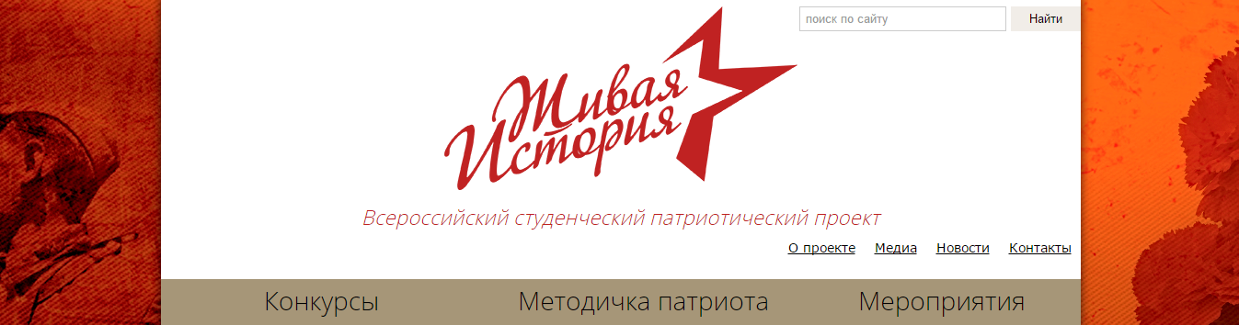
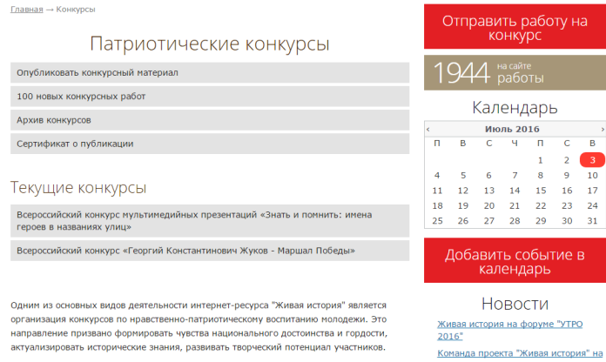
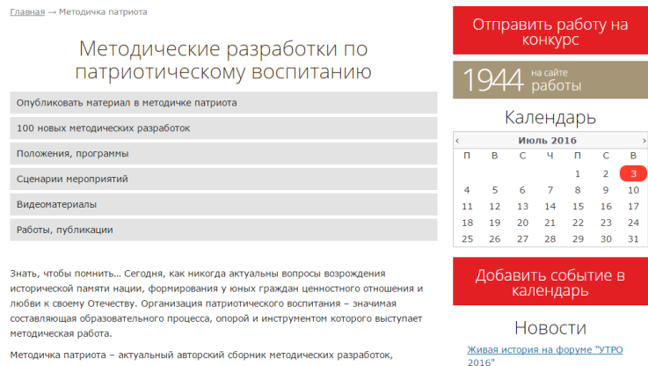
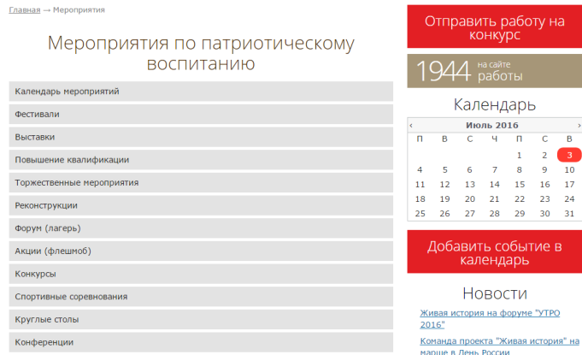

сайт живаяистория-ургпу.рф
раздел «конкурсы»
Школьники дистанционно могут участвовать в конкурсах, загружая свои работы
раздел «методичка патриота»
учителя могут опубликовать свою методическую разработку (положения, видеоматериалы, сценарии мероприятий и проекты)
раздел «календарь мероприятй»
Любой может опубликовать информацию о мероприятиях патриотической направленности (конференции, конкурсы, круглые столы, акции, спортивные соревнования, курсы повышения квалификации, выставки)
Получают электронный сертификат, который генерируется автоматически

Slide 6

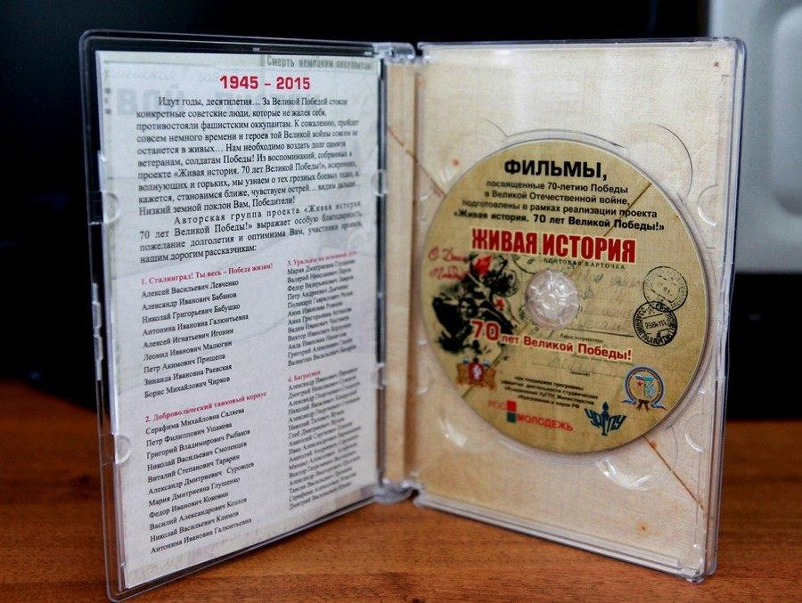

фильмы, посвященные вкладу уральцев в Победу
Фильм «Подвигу лежит дорога в вечность» - воспоминания ветеранов Уральского Добровольческого танкового корпуса
Фильм «сталинград! Ты весь - Победа жизни!»
Фильм «1943. Уральцы на огненной дуге»
Фильм «операция "Багратион" в воспоминаниях уральцев»
Фильм «1945. спасибо за Победу!»
Фильм «наша гордость» - посвященный 120-летию со дня рождения Г.К. жукова
Все фильмы рекомендованы министерством общего и профессионального образования свердловской области при проведении уроков в школах

Slide 7


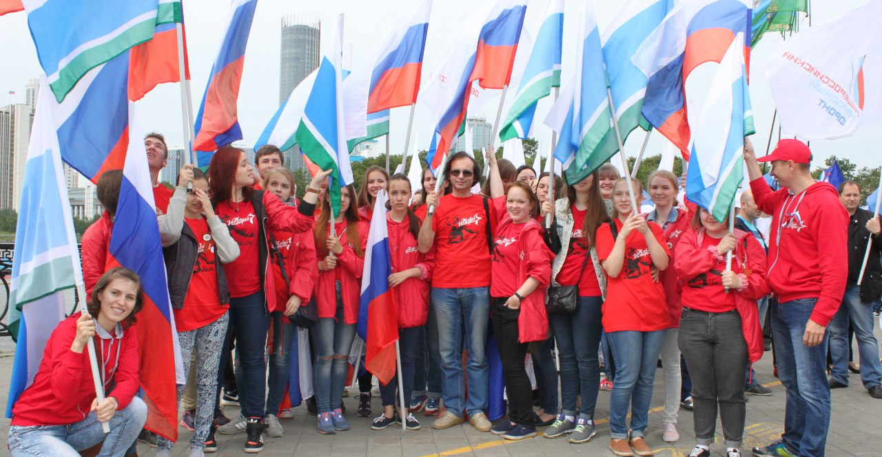
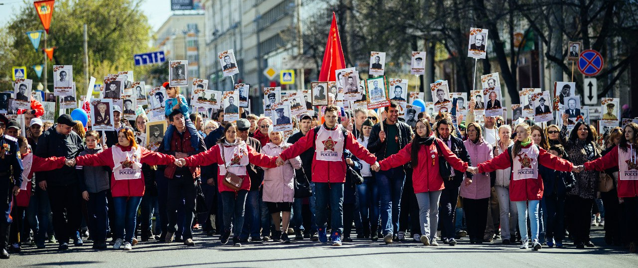
Волонтерский корпус «Живая история»
Целью волонтерского корпуса «живая история» является вовлечение молодежи в волонтерскую деятельность и организация мероприятий патриотической направленности в свердловской области.
65 человек приняли участие в организации акции «Бессмертный полк»
В екатеринбурге 9 мая 2016 г.
с тех самых пор образовалась единая команда, готовая помочь в организации патриотических акций, мероприятий и проектов

Slide 8






результаты проекта
Проведено 13 конкурсов, 1944 участника
У фильма «1945! спасибо за Победу» 1000 просмотров на Youtube
опубликовано 2 научные статьи о проекте
Издана книга лучших конкурсных работ
Фильмы проекта рекомендованы министерством общего и профессионального образования свердловской области при проведении уроков в школах
В реализации проекта участвуют 250 человек, 1250 школ и 40 вузов

Slide 9

Формирование системы патриотического воспитания
реализует план патриотических мероприятий в школе, так как это интересно ученикам
6.
5.
может ответить ученикам на вопросы о патриотическом воспитании в РФ
Повышает свою квалификацию, становится ценнее для своей страны, как специалист по актуальному направлению
Школьный учитель
4.
с учениками участвует в конкурсах «Живой истории»
1.
Проходит моок «Гражданско-патриотическое воспитание молодежи»
3.
с помощью фильмов «Живой истории» проводит уроки истории, классные часы
2.
Узнает о патриотическом воспитании в РФ актуальную информацию

Slide 10
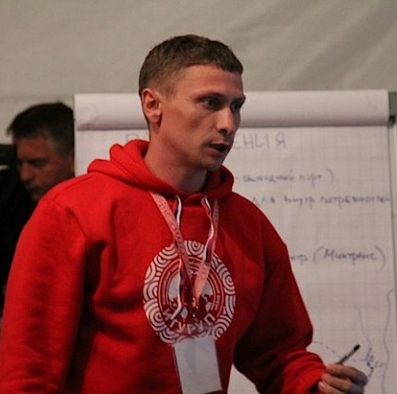
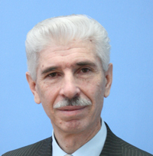

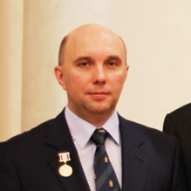
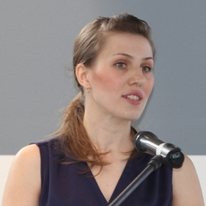
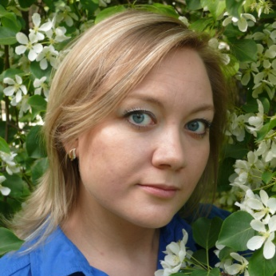
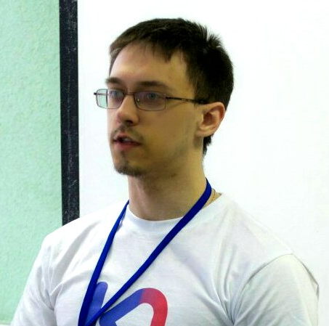
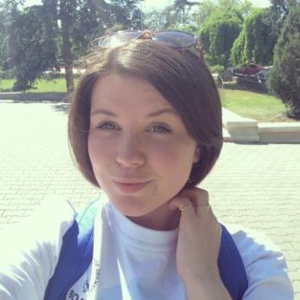
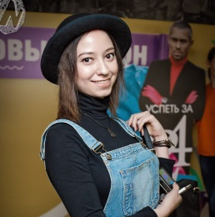
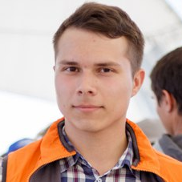
Команда проекта
Автор проекта
попп иван александрович
директор
Центра реализации студенческих проектов и программ ургпу
руководитель проекта,
середа владислав антонович
директор
департамента социальной и воспитательной работы ургпу
помощник руководителя проекта
Лепилин Андрей Васильевич
дизайнер центра культуры и досуга УрГПУ
консультант проекта,
Боровиков сергей юрьевич,
начальник управления воспитательной работы ургпу
помощник руководителя проекта
Ибатуллина анастасия владимировна,
зав. сектором омр центра реализации студенческих проектов и программ УрГПУ;
помощник руководителя проекта
Грибан ирина владимировна
Директор музея истории ургпу
помощник руководителя проекта,
Попко богдан андреевич
аналитик Центра реализации студенческих проектов и программ ургпу
модератор сайта
Бурова алена игоревна
специалист по воспитательной работе
Центра реализации студенческих
проектов и программ ургпу
помощник руководителя проекта
стародумова марина игоревна
специалист по воспитательной работе
Центра реализации студенческих
проектов и программ ургпу
руководитель волонтерского корпуса Терпелец алексей евгеньевич,
студент ургпу

